Slide 1



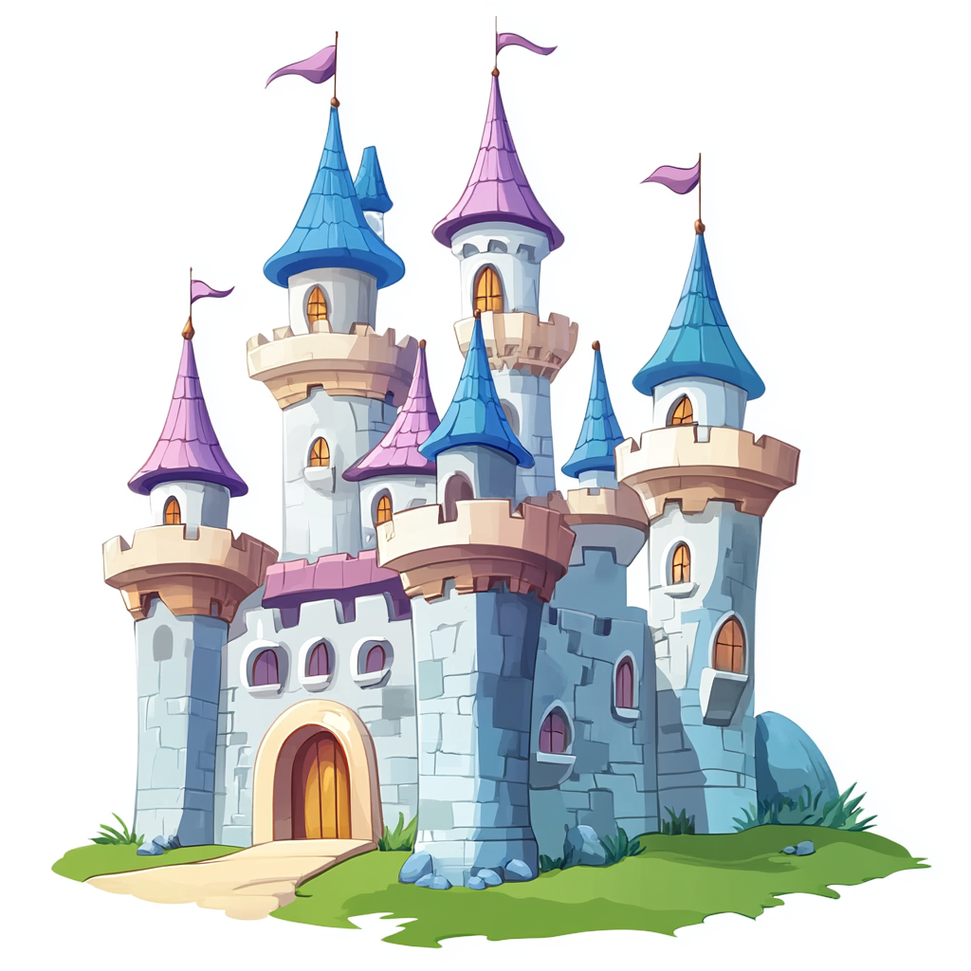





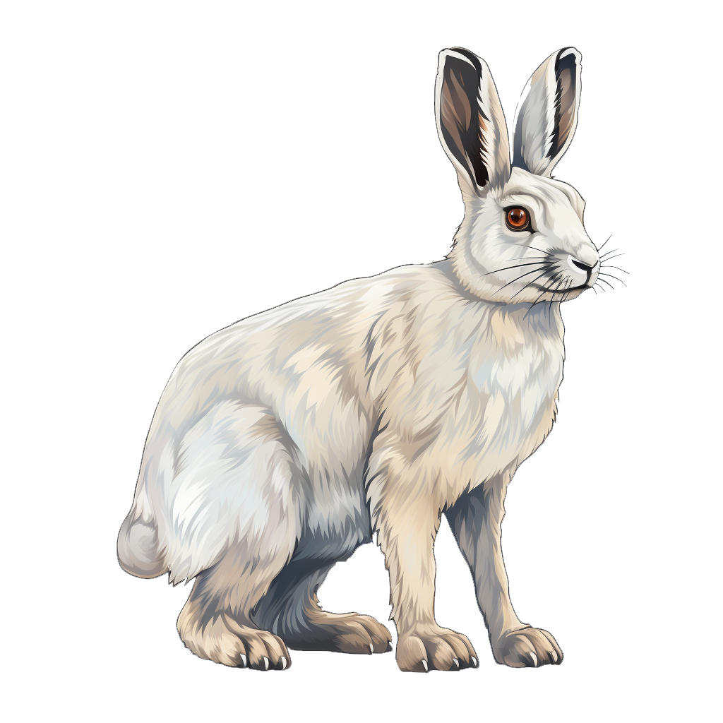


PA
PA
KO
CHŁO
LEC
ŁAC
LEC
PIEC
N
W
E
S
TA
KRA
ZA
PÓŁ
NIEC
WIEC
JĄC
NOC

